Slide 1
Mercado de Capitais
O Ibovespa e índices do mercado de ações
Prof. Dr. Tabajara Pimenta Junior
FEA-RP/USP

Slide 3
Bolsa fecha em alta?
Bolsa fecha em queda?
Como assim?
O que fechou em alta ou em queda?
Os preços de todas as ações subiram?
Os preços de todas as ações caíram?
Foi a média dos preços que subiu ou caiu?
É uma média de preços de todas as ações?
O que tem a ver a bolsa subir ou cair?

Slide 4
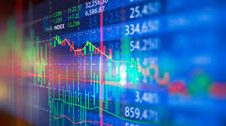
O que é o IBOVESPA?
Se fechou em alta de preços, por que a informação não é em R$?
Por que fechou em alta de 2,21%?
Chegou a 96.089 pontos?
% do que?
Que pontuação é essa?

Slide 5
→
O IBOVESPA é o principal índice do mercado de ações brasileiro.
→
Sua finalidade é servir como indicador do comportamento do mercado de ações.
→
Os índices são indicadores do desempenho médio de um conjunto de ações.
Índices
Sinalizam o desempenho médio do mercado de ações.
Servem como referência o desempenho de outros investimentos.
Pode ser negociado no mercado futuro.
Criam uma referência histórica.
Mostram tendências e outros movimentos do mercado.

Slide 6
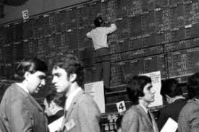
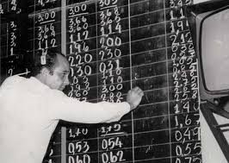
História...
1967
É inaugurado o IBV – Índice da Bolsa de Valores do Rio de Janeiro.
Criado por Mário Henrique Simonsen
Aperfeiçoado por Luís Sérgio Coelho de Sampaio.
1968
É inaugurado o IBOVESPA – Índice da Bolsa de Valores do Estado de São Paulo.
Adaptado do IBV
Professor da FGV e UNB
Ministro da Fazenda
Ministro do Planejamento
Banqueiro
Superintendente Técnico da BVRJ

Slide 7
1968
IBOVESPA
→
As ações mais negociadas ao longo de 1967.
→
Listadas em ordem de volume de negociação.
Ações | Volume | %V
Ação 1 | $V1 | %V1
Ação 2 | $V2 | %V2
Ação 3 | $V3 | %V3
Ação 4 | $V4 | %V4
... | ...
Ação K | $VK | %VK
... | ...
Ação N | $VN | %VN
Total de Ações (N) | Volume Total $$$ | 100% do Volume
As K primeiras ações respondem por 80% do volume negociado em 12 meses.
Estas K primeiras ações vão compor a carteira do Ibovespa
As ações também tinham que ter negociações em 80% dos pregões em 12 meses.

Slide 8
Carteira Teórica do Ibovespa
Ações | Quantidade | Preço | Valor
Ação 1 | Q1 | P1 | V1
Ação 2 | Q2 | P2 | V2
Ação 3 | Q3 | P3 | V3
... | ... | ... | ...
Ação K | Qk | Pk | Vk
 |  |  | Valor da Carteira
A soma dos valores investidos em cada ação da carteira teórica resulta no valor total da carteira.
Em 02/01/1968, o valor da carteira foi estabelecido em 100 pontos!
E o valor da carteira em pontos também é divulgado diariamente!
Desde então, a variação percentual do valor da carteira (em $ ou pontos) vem sendo divulgada diariamente!

Slide 9
História...
Infelizmente, os registros da primeira carteira teórica do Ibovespa se perderam!
Ela era composta por ações de 18 empresas diferentes.
A segunda carteira teórica era composta pelas seguintes empresas:
Banco da América | Casa Anglo Brasileira | Cia. Melhoramentos
Banco Comercial do Estado | Cimaf | Moinho Santista
Banco do Comércio e Indústria | Cimento Itaú | CPFL
Banespa | Cia. Docas de Santos | Petróleo União
Banco Itaú Sul Americano | Duratex | Souza Cruz
Aços Villares | Indústrias Villares | Vale do Rio Doce
Alpargatas | Kibon | Willys
Cia. Antárctica | Lojas Americanas
Arno | Brinquedos Estrela

Slide 10
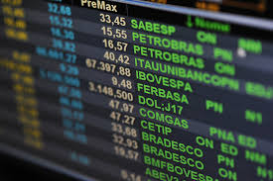
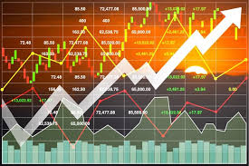
Carteira Teórica do Ibovespa
Passa por recomposição a cada quatro meses.
São observados os dados dos últimos doze meses.
Cada ano tem, portanto, três carteiras teóricas:
1º carteira – jan/fev/mar/abr
2º carteira – mai/jun/jul/ago
3º carteira – set/out/nov/dez
O número de ações em cada carteira pode variar!
A cada recomposição, ações podem entrar ou sair.
As recomposições tem implicações importantes.

Slide 11
Carteira Teórica do Ibovespa
Os procedimentos definidos em 1967 vigoraram até 2014.
Os procedimentos atuais incluem:
As ações que componham conjuntamente 85% do Índice de Negociabilidade.
Tenham presença em 95% dos pregões.
Tenham uma participação maior ou igual a 0,1% do volume financeiro.
Não sejam “penny stock”.
A participação é ponderada pelo valor de mercado do free-float.

Slide 12
Índice de Negociabilidade
$$IN=\frac{\sum_{i=1}^{P}{\sqrt[3]{\frac{N_{A}}{N}.{\left(\frac{V_{A}}{V}\right)}^{2}}}}{P}$$
Onde:
IN = índice de negociabilidade.
NA = número de negócios com o ativo a no mercado a vista (lote-padrão).
N = número total de negócios no mercado a vista da BM&FBOVESPA (lote-padrão).
VA = volume financeiro gerado pelos negócios com o ativo a no mercado a vista (lote-padrão).
V = volume financeiro total do mercado a vista da BM&FBOVESPA (lote-padrão).
P = número total de pregões no período.

Slide 13
ÍNDICES AMPLOS
• Índice Bovespa - Ibovespa
• Índice Brasil 50 - IBrX 50
• Índice Brasil 100 - IBrX 100
ÍNDICES DE GOVERNANÇA
• GC Diferenciada - IGCX
• Tag Along Diferenciado - ITAG
ÍNDICES SETORIAIS
• Energia Elétrica - IEE
• Imobiliário - IMOB
• Financeiro - IFNC
• Utilidade Pública - UTIL
ÍNDICES DE SEGMENTO
• MidLarge Cap - MLCX
• Small Cap - SMLL
• Valor BM&FBOVESPA 2ª Linha - IVBX 2
• Dividendos - IDIV
ÍNDICES DE SUSTENTABILIDADE
• Sustentabilidade Empresarial - ISE
• Carbono Eficiente - ICO2
OUTROS ÍNDICES
• BDRs Não Patrocinados - BDRX
• Fundos de Investimento Imobiliários - IFIX

Slide 14
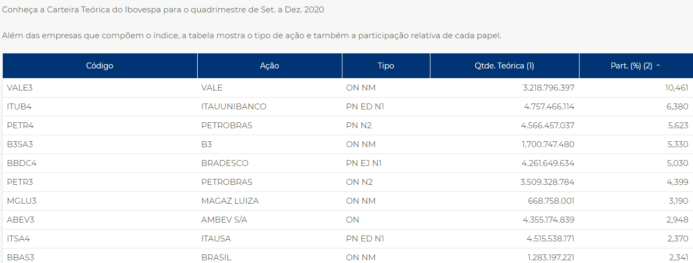

Slide 15
